Slide 1
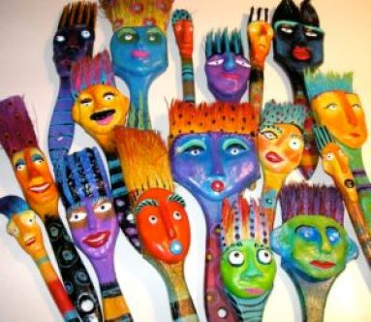
MŰVÉSZETTERÁPIA FEJLESZTÉS, NEVELÉS A MŰVÉSZETEK ÁLTAL
PARASZNYA
2019.11.08.
KORMOS DÉNES
kormosnet@gmail.com

Slide 2
A művészetterápia célja a művészet eszközeivel hozzásegíteni a gyermeket az élmény- és probléma feldolgozáshoz, ezen keresztül személyisége épüléséhez és képességei fejlődéséhez.
(Tamás Katalin)
ESÉLYJAVÍTÁS-HÁTRÁNYKOMPENZÁCIÓ-TEHETSÉGGONDOZÁS

Slide 3
NEVELÉS A MŰVÉSZET ÁLTAL
„ művészettel nevelés „
MŰVÉSZETRE NEVELÉS
személy a központban
a folyamat és a jelentés a fontos
védőtér
személyes kontextus
a művészet eszköz és nem cél
problémamegoldás
szocializáció
személyes és művészeti kontextus együtt
művészet a központban
esztétikum tehetség
versenyhelyzet
művészeti kontextus
MŰVÉSZETTERÁPIA
A "művészettel nevelés" társfogalma Trencsényi (2000)

Slide 4
Aktív (cselekvő résztvevő) művészetterápia
Befogadó (receptív, élményfeldolgozó) művészetterápia
Alkotásközpontú művészetterápia
Az alkotást eszközként alkalmazó művészetterápia

Slide 5
Fejlesztő hatások
Áthidalja a tudattalan belső érzések és az elkészült alkotás közötti szakadékot.
Felszínre hozza a személyes szimbólumokat.
Segíti a kifejezés, a kommunikáció és a megértés alapvető funkcióit.
A szó-határokat cselekvés-lehetőségekké alakítja át.
Fejleszti és növeli a szellemi képességeket, a kézügyességet, a kreativitást.
Támogatást nyújt az én-funkcióknak, melyek fontosak az érzések, indulatok, konfliktusok uralásához.
Az indulatok feldolgozása alkotásokkal történik, így elősegíti a feloldódást, ellazulást.
Örömszerzést, sikerélményt biztosít.
Verbális kommunikáció mellett/helyett a nonverbális értelmezések könnyítik az önkifejezést.
Kompenzálja a hátrányokból adódó csökkentértékűség érzését. (siker)

Slide 6
Kapcsolódás az intézmény pedagógiai programjához, a helyi tantervhez
A művészetterápia pedagógiai szemléletének beépülése az intézmény pedagógia kultúrájába újabb lehetőségeket nyit meg a pedagógiai programban lefektetett nevelési célkitűzések megvalósításához:
A szociális hátrányok kiegyenlítését szolgáló tevékenységek.
A tanulási zavarok megoldásával kapcsolatos feladatok.
Pozitív értékrend kialakítása.
Önismeret, éntudat.
Kommunikáció fejlesztése.
Kreativitás, aktivitás, együttműködés, vitakultúra fejlesztése, kialakítása, megtartása.
Etika, érték szabályok kialakítása, korlátok felállítása és elfogadása pl.: házirend.
Szerepfeszültségek feloldása, érintkezési zavarok megelőzése.
Társadalmi izoláció megelőzése pl.: hátrányos helyzetűek.
Társadalmi támaszok pl.: család, barát, egyesület, kisközösség… fontossága, előnyei.
Kapcsolódás a tanítási-tanulási folyamatokhoz:
Formális és informális tanulási lehetőségek összekapcsolása.
Tanórai differenciálás.
Személyre szabottabb tanulási útvonalak kialakítása.

Slide 7
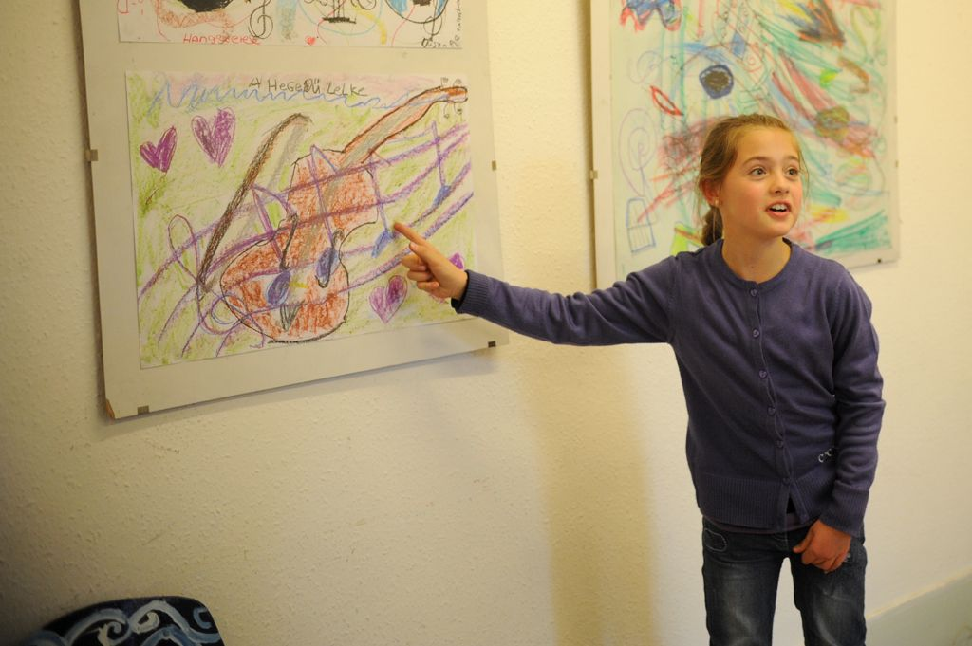
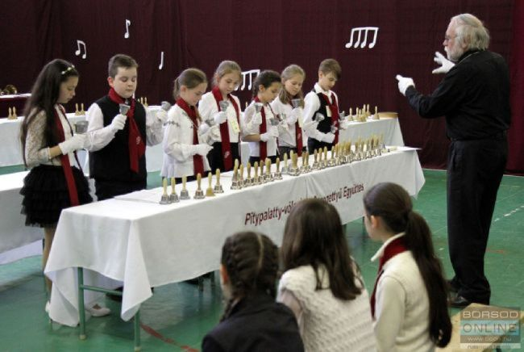
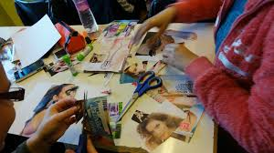
Módszertani segédlet, útmutató pedagógusoknak a művészetterápiás program megszervezéséhez
A módszer bevezetésének előkészítése
A módszer alkalmazásában résztvevő pedagógusok, szakemberek érzékenyítése
A program akkor lehet eredményes, ha nem csupán néhány pedagógus érzi a szükségességét,
hasznosságát és vállal feladatot a megvalósításban, hanem az egész nevelőtestület
együttműködésével valósul meg és fokozatosan beépül az intézmény pedagógiai kultúrájába.
A módszerbevezetésében és megvalósításában résztvevő partnerek feltérképezése
A megvalósítás környezeti, tárgyi feltételei
A programba kerülés módja
a tanulók önkéntes jelentkezése
orientált jelentkezés
saját élmény alapján történő jelentkezés
A program tematikájának kialakítása, tervezése
A program ellenőrzésének, értékelésének módszerei, szempontjai
„Művészetterápia gyakorlatai” gyűjtemény a művészetterápiás foglalkozások szervezéséhez
Szakirodalom

Slide 8
SIKERES PROGRAMMEGVALÓSÍTÁST KÍVÁNOK!

